Slide 1
AS CIDADES E OS LIVROS

Slide 2
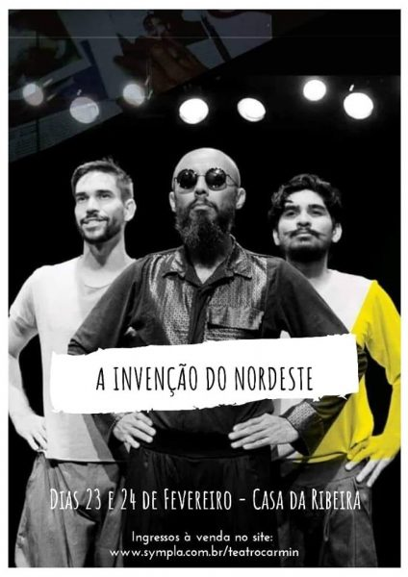
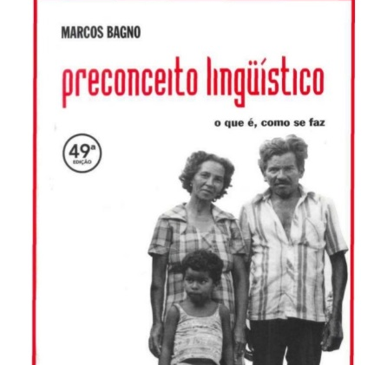
O LIVRO TÉCNICO

Slide 3
Objetivos:
expôr atravessamentos / promover transversalidades / expandir encantamentos
Notes:
Expôr atravessamentos
Promover transversalidades
Expandir encantamentos

Slide 4
EIXOS
1. Livros Revolucionários:
Homenageia obras esmagadoras em suas respectivas áreas, comentadas por especialistas ou pelos próprios autores.
Atividades multissemióticas envolvem o público na análise das obras.
3. A técnica do livro
Aborda os vários processos criativos envolvidos na produção de um livro: Tradução, conteúdo, capa, encadernação, tipografia, inter e multissemiose.
2. Livro, identidade(s) e território(s): Coloca em cena as lutas e as reflexões em torno das questões identitárias: mulher, negritude, gênero, juventude, linguagem, educação, medo. Tudo que transversaliza o humano e os seus espaços.

Slide 5
BRASIL,
país multilíngue?

Slide 6
O ser humano é multilíngue.

Slide 7
O conhecimento do mundo e o desenvolvimento da língua são concomitantes e interdependentes.

Slide 8
Língua materna: é a língua cujos falantes a praticam pelo fato de a sociedade em que se nasce a praticar; nesta medida ela é, em geral, a língua que se representa como primeira para seus falantes.
Língua franca: é aquela que é praticada por grupos de falantes de línguas maternas diferentes, e que são falantes dessa língua para o intercurso comum.
Língua nacional: é a língua de um povo, enquanto língua que o caracteriza, que dá a seus falantes uma relação de pertencer a esse povo.
Língua oficial: é a língua de um Estado, aquela que é obrigatória nas ações formais do Estado, nos seus atos legais.

Slide 9
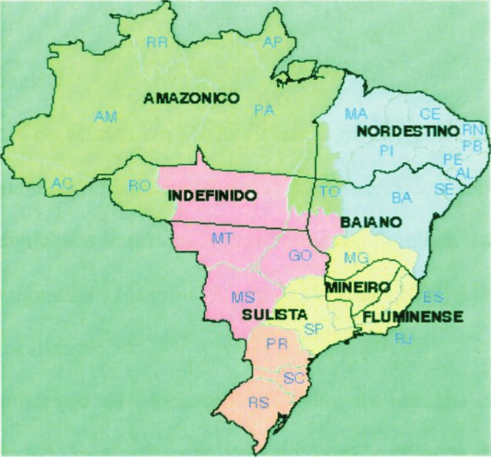
Falares ou dialetos do Brasil (Antenor Nascentes)

Slide 10
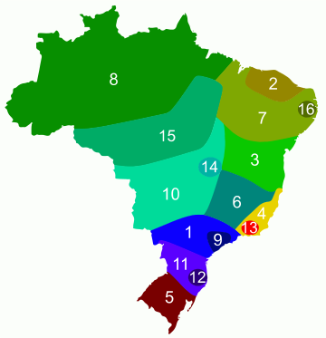
Falares ou dialetos do Brasil

Slide 11
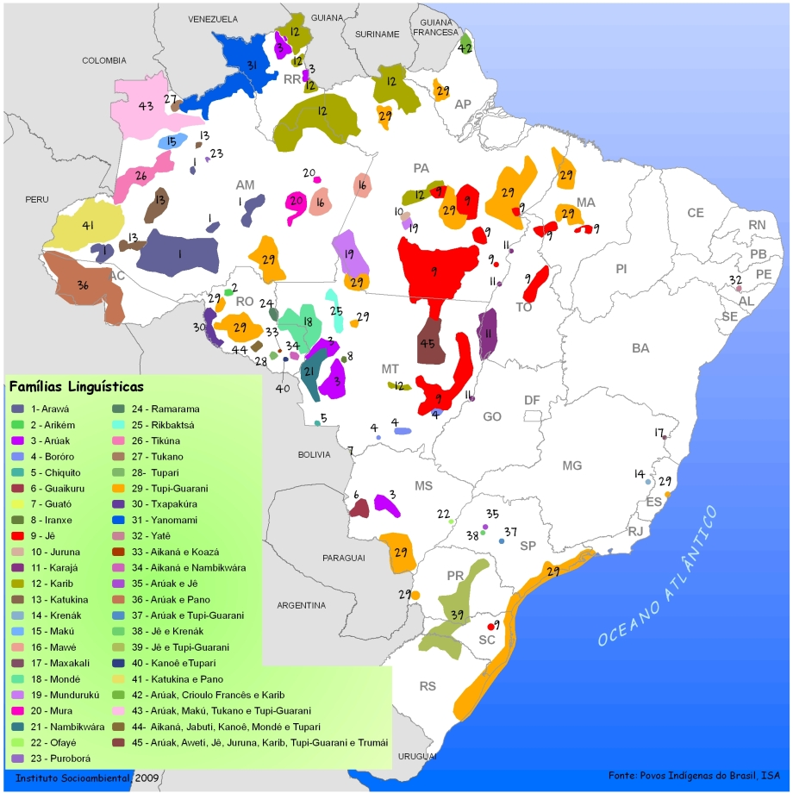

Slide 12
Exemplo 1 – Línguas de Herança
No Espírito Santo, onde vive quase metade dos cerca de 300 mil descendentes de pomeranos, foi criado o Programa de Educação Escolar Pomerana (Proepo) em 2005, que atende escolas da rede municipal de cinco municípios. O projeto pedagógico do programa valoriza a língua pomerana como fator de identidade étnica e de preservação da cultura, por meio da língua oral e escrita, danças, religião e outras tradições, promovendo a autoestima dos alunos falantes da língua. Eles são alfabetizados em português, mas o pomerano é uma disciplina da grade curricular.

Slide 13
Exemplo 2 – Língua de Sinais
A língua brasileira de sinais (Libras) foi reconhecida como a segunda língua oficial do Brasil em 2002. Cada país apresenta sua própria língua de sinais, assim como apresenta suas línguas faladas.
A criança surda comunica-se com o mundo de maneira visório-gestual, isto é, suas experiências são totalmente visuais e sua comunicação se dá por meio da língua de sinais, que é desenvolvida naturalmente em contato com outros surdos.

Slide 14
Exemplo 3 – Línguas Indígenas e de Sinais
Os Ka'apor são linguisticamente peculiares na Amazônia por terem uma linguagem padrão de sinais, usada para a comunicação com os surdos, que até a metade dos anos 80 compunham cerca de 2% da totalidade de sua população. A incidência de surdez deveu-se evidentemente à bouba neonatal e endêmica, que foi erradicada.

Slide 15
Exemplo 3 - Línguas de Fronteira
Por conta da localização estratégica, em Mato Grosso do Sul, quase na divisa entre Brasil e Paraguai, a Escola Estadual João Brembatti Calvoso tem uma realidade peculiar. Apenas uma rua separa as cidades de Ponta Porã e Pedro Juan Caballero. A escola atende 1.950 alunos do Ensino Fundamental ao Ensino Médio. Destes, 80% moram no Paraguai, onde os idiomas oficiais são espanhol e guarani.
Pelo menos uma vez por semana, as aulas são ministradas em espanhol e guarani, com intercâmbio de professores brasileiros e paraguaios. As atividades escolares, que também abordam questões culturais como música e dança, são realizadas nas três línguas.

Slide 16
Exemplo 4 – Línguas de imigração
Na Escola Estadual Eduardo Prado, localizada no centro da cidade de São Paulo, cerca de 10% dos alunos são imigrantes. Dos 1.013 alunos, do 1º ao 9º ano do Ensino Fundamental, 101 são imigrantes, sendo 71 bolivianos, 14 paraguaios, 6 angolanos, 3 peruanos, 2 argentinos, 2 haitianos, 2 bengaleses (de Bangladesh), 1 português, 1 chinês e 1 namibiano. Além disso, cerca de 70% dos alunos brasileiros são filhos de imigrantes bolivianos.
Como a escola não conta com um programa específico para o ensino da língua portuguesa para imigrantes, os alunos imigrantes aprendem com seus colegas brasileiros. “Fizemos uma parceria com o Centro de Apoio ao Migrante (Cami), cedendo o espaço para que seus professores ministrem as aulas de língua portuguesa.

Slide 17
Referências:
GUIMARÃES, E. “Línguas de Civilização e Línguas de Cultura. A Língua Nacional do Brasil”. In Barros, D.L.P. (org.) Os Discursos do Descobrimento. São Paulo, Edusp/ Fapesp. GUIMARÃES, E. Semântica do Acontecimento. Campinas, Pontes, 2002.
GUIMARÃES, E. História da Semântica. Sujeito, Sentido e Gramática no Brasil. Campinas, Pontes, 2004. GUIMARÃES, E. “Civilização na Lingüística Brasileira no Século XX”. Matraga, 16. Rio de Janeiro, UERJ, 2004a.
GUIMARÃES, E. “A Língua Portuguesa no Brasil”. Ciência e Cultura. São Paulo, SBPC, 2005.
GUIMARÃES, E. e ORLANDI, E.P. “Identidade Linguística”. Língua e Cidadania. Campinas, Pontes, 1996.
ORLANDI, E.P. (org.). História das Idéias Lingüísticas no Brasil. Campinas, Unemat Editora/Pontes, 2001.
ORLANDI, E.P. Línguas e Conhecimento Lingüístico. São Paulo, Cortez, 2002.
ORLANDI, E. P. e GUIMARÃES, E. (orgs.) Institucionalização dos estudos da Linguagem. A Disciplinarização das Idéias Lingüísticas. Campinas, Pontes/Capes, 2002.
http://www.roseta.org.br/pt/2019/02/21/libras-o-que-e-esta-lingua/
http://www.plataformadoletramento.org.br/em-revista/1128/o-brasil-e-suas-muitas-linguas.html
https://pib.socioambiental.org/pt/Povo:Ka'apor
http://prodoclin.museudoindio.gov.br/index.php/conheca-as-linguas-indigenas-no-brasil/o-brasil-e-um-pais-multilingue
https://mirim.org/linguas-indigenas

